Slide 1
공학 프로젝트 기획
번역기 성능 향상
자모 단위 변환 & 높임말, 낮춤말 변환
허재무, 김주환, 김정희 2022.2.17(목)

Slide 2
train 현황

Slide 3
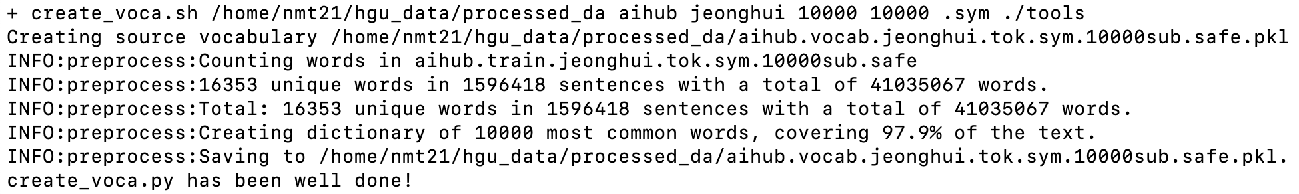
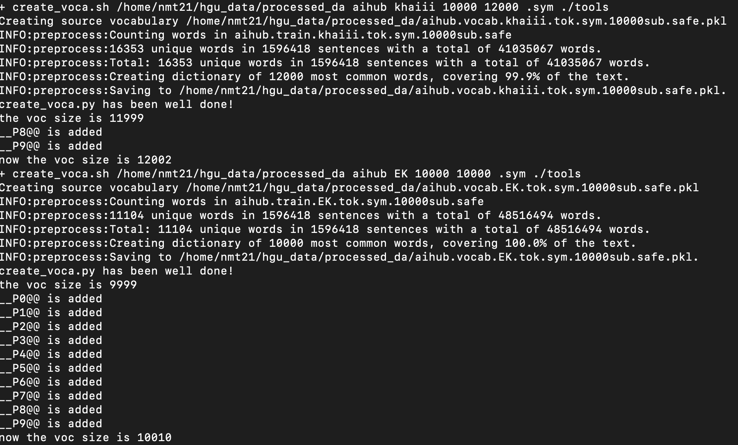
train 현황
이전 train의 문제점

Slide 4
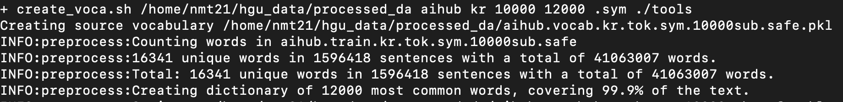
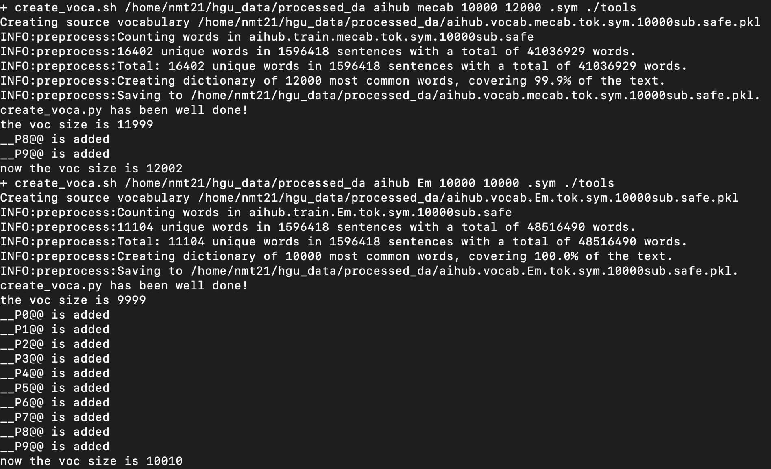
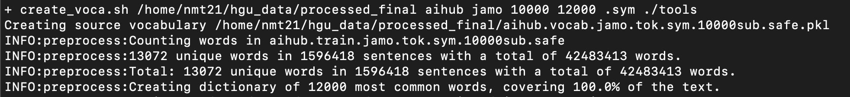
train 현황
각 vocab의 covering 정도
kr
khaiii
mecab
jamo
en

Slide 5
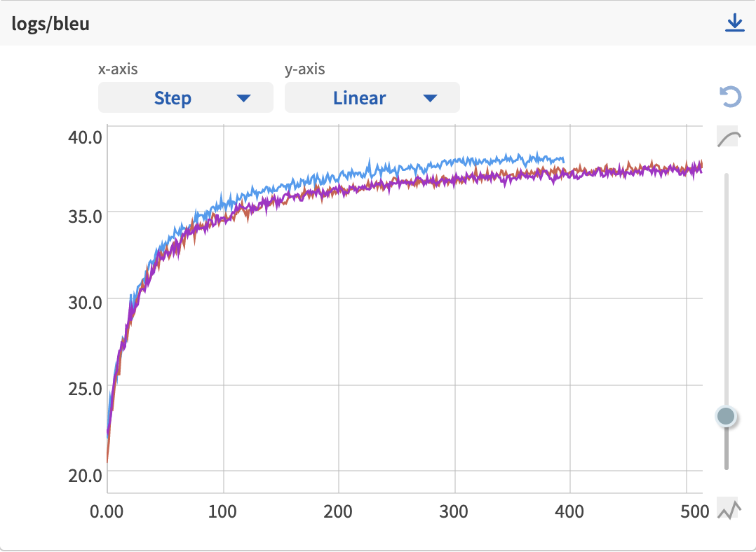
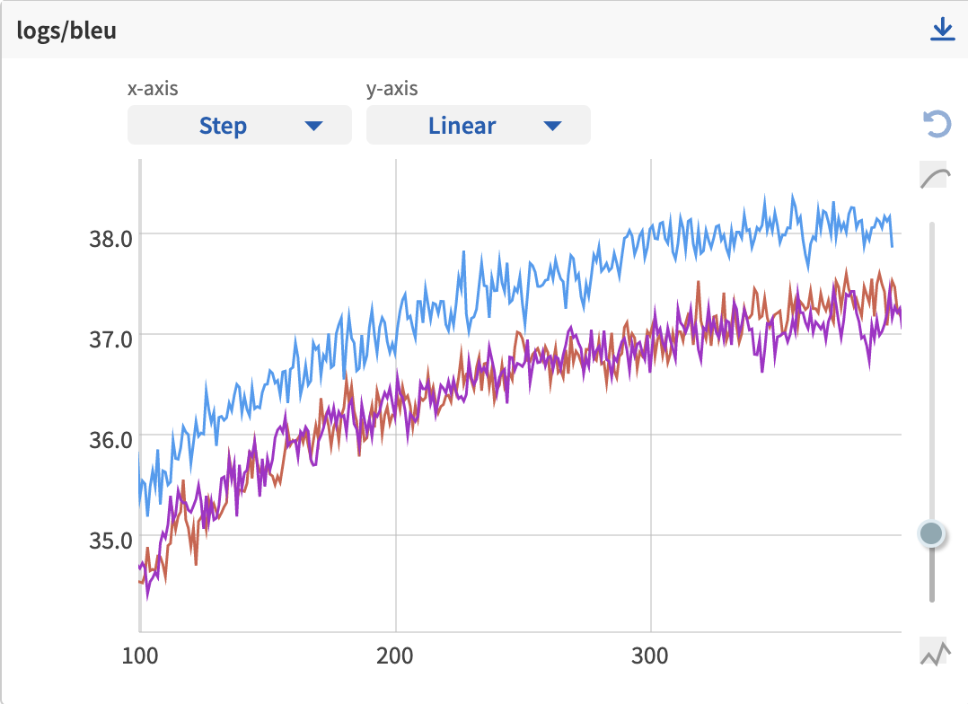
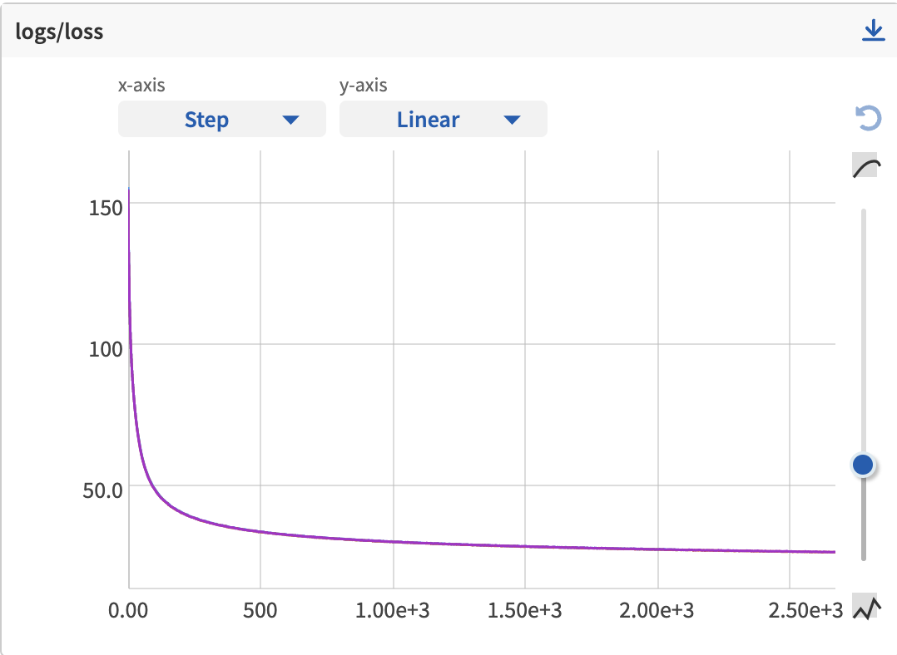
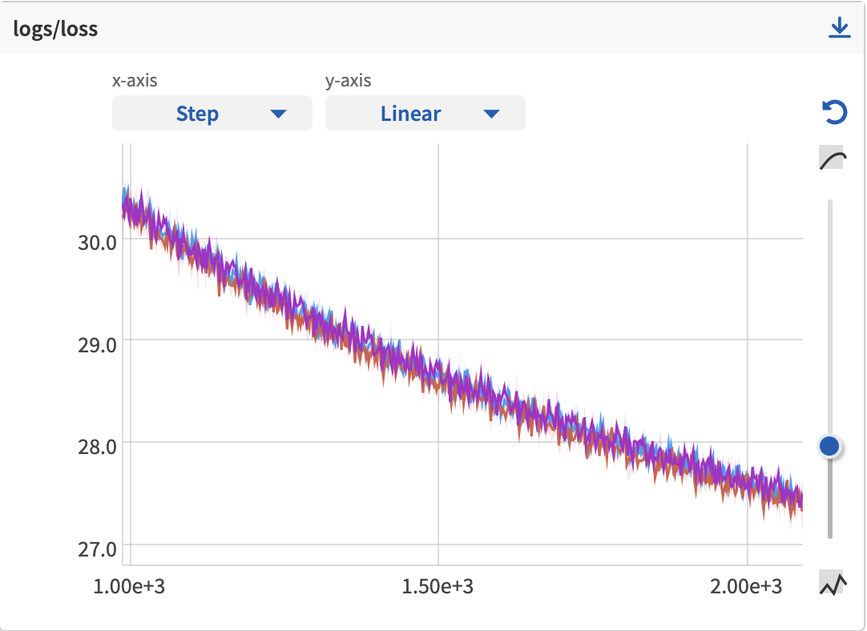
train 현황
한 -> 영
보라 - kr2en
주황 - mecab2en
파랑 - jamo2en

Slide 6
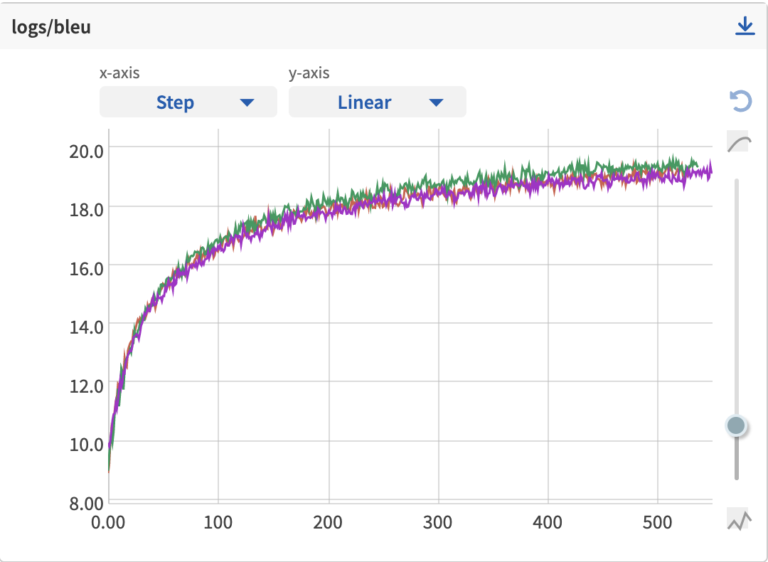
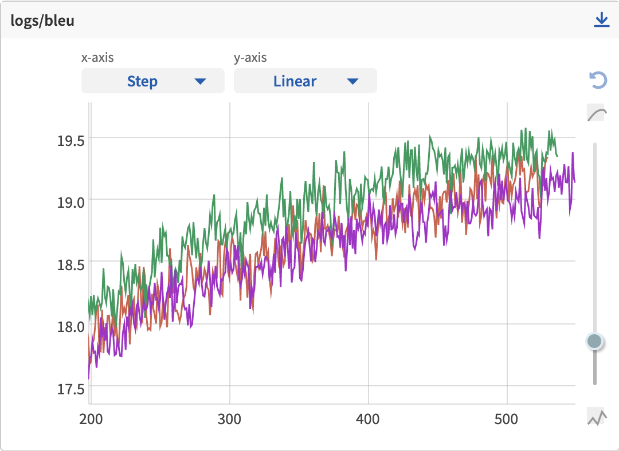
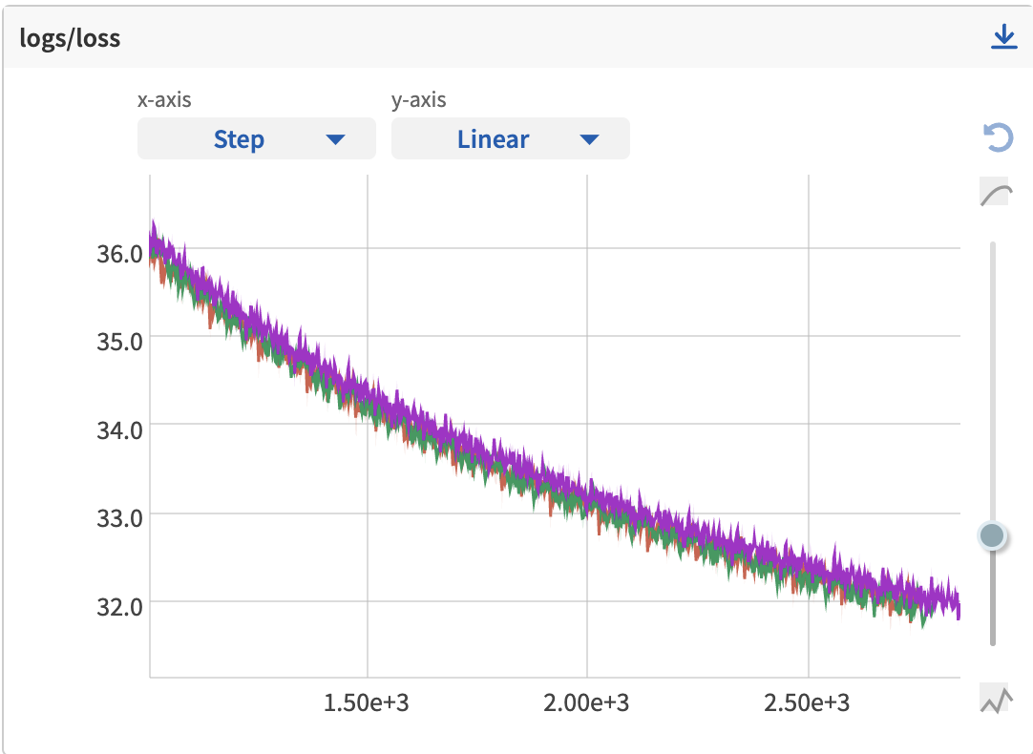
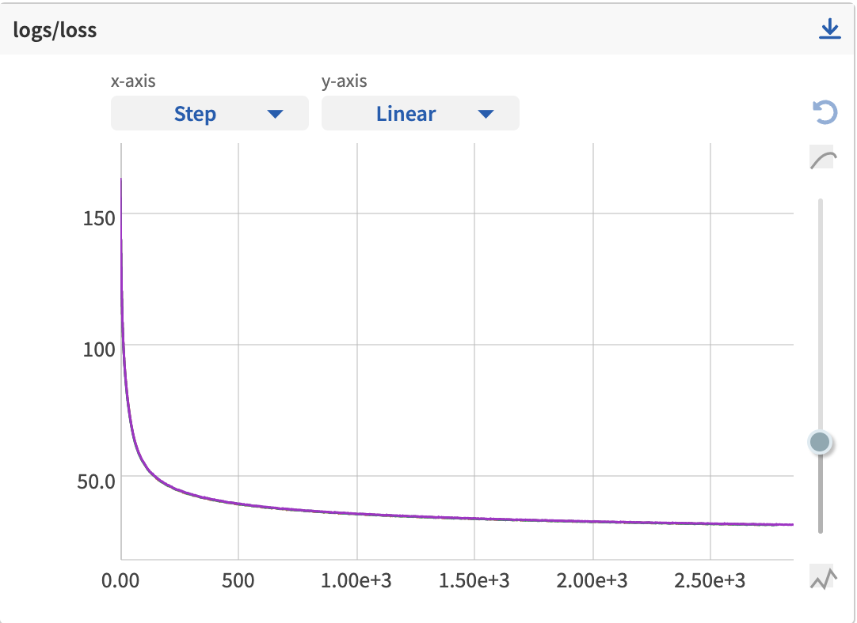
train 현황
영 -> 한
보라 - kr2en
초록 - khaiii2en
주황 - mecab2en

Slide 7
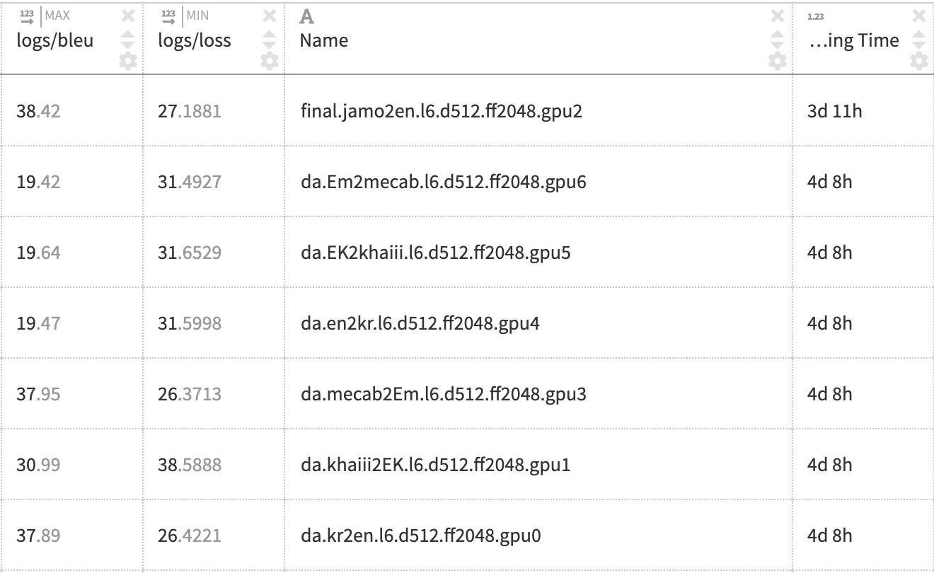
train 현황
bleu(max) & loss(min)
37.79

